Slide 1
Моделирование из гофрированной бумаги цветка тюльпана

Slide 2
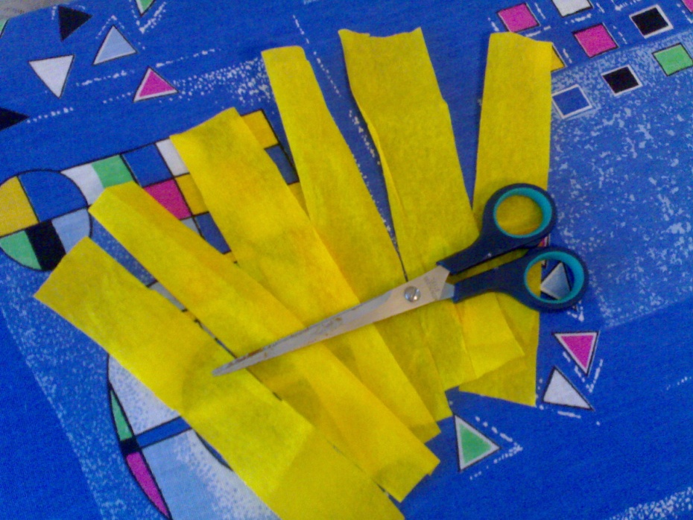
Отрезать 6 полосок гофрированной бумаги размером 3*18 см вдоль линий гофрирования

Slide 3
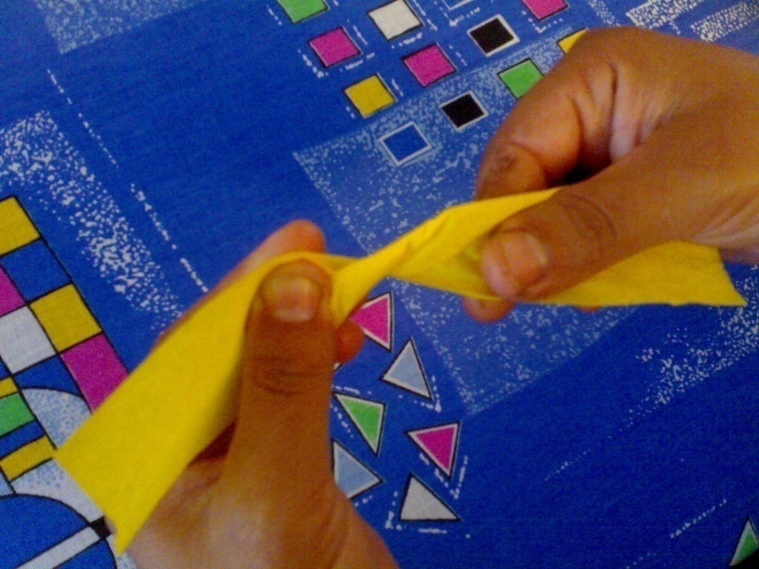
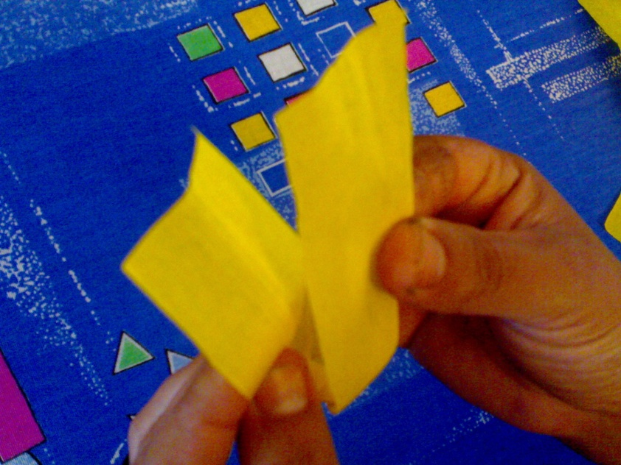
Скрутить полоску в середине 2 раза. Сложить ее пополам

Slide 4
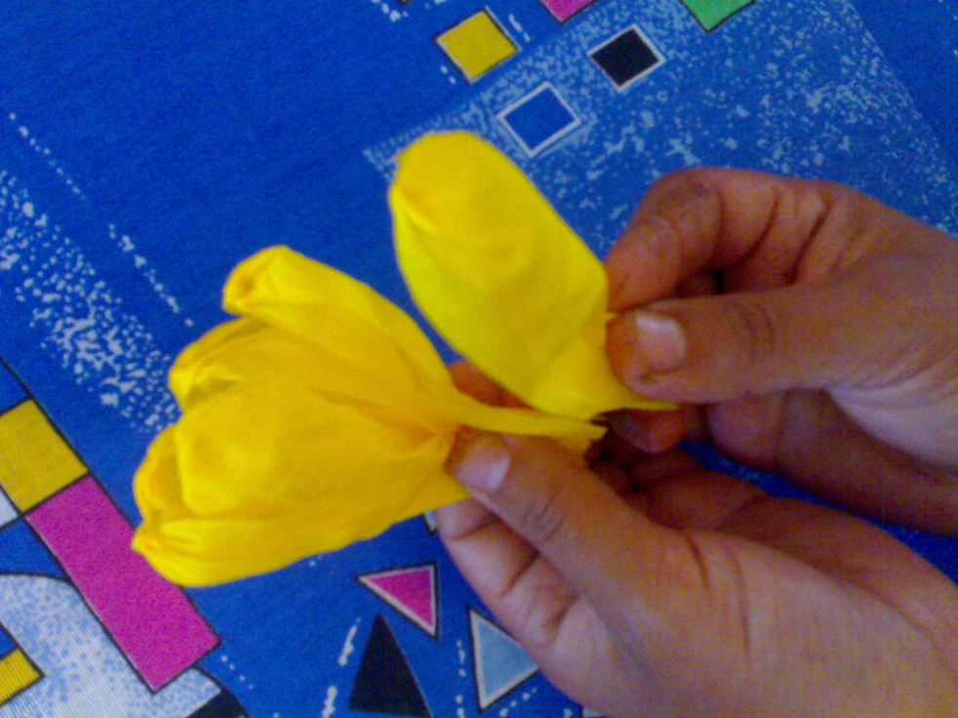
Сделать выпуклый лепесток, растягивая оба слоя бумаги. Сжать и закрутить основание.

Slide 5
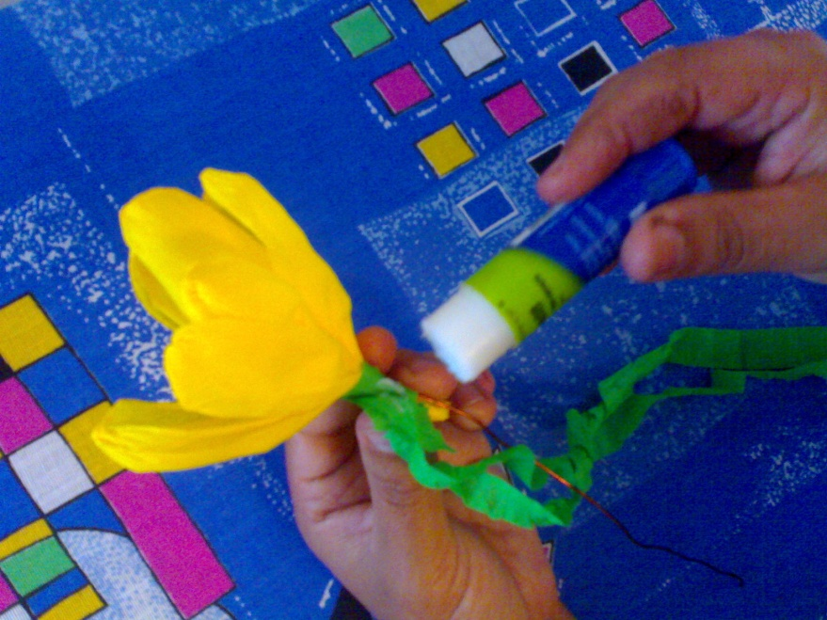
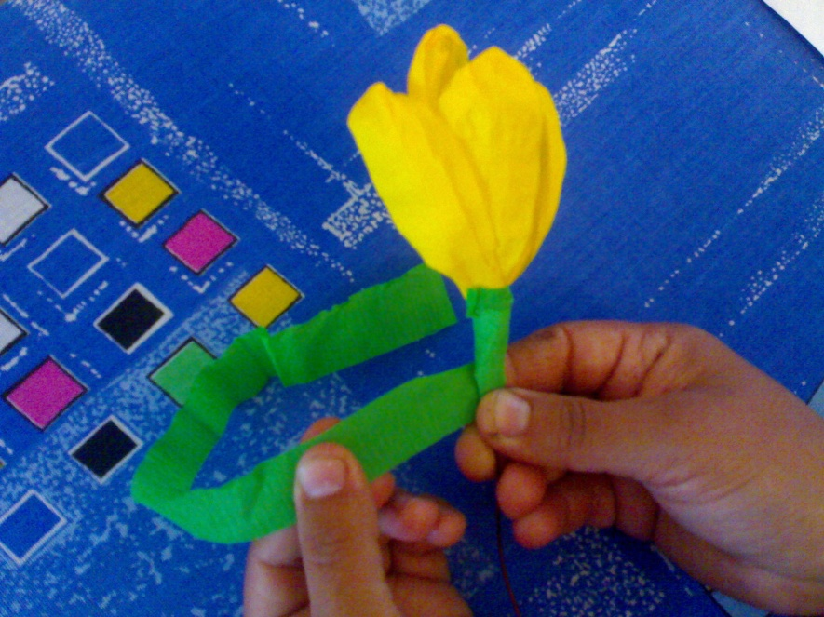
Взять проволоку для стебля (15-20 см) и закрепить вокруг лепестков. Нарезать полоски зеленой бумаги 2 см поперек гофрирования, сложить вдвое и оклеить ими проволоку.

Slide 6
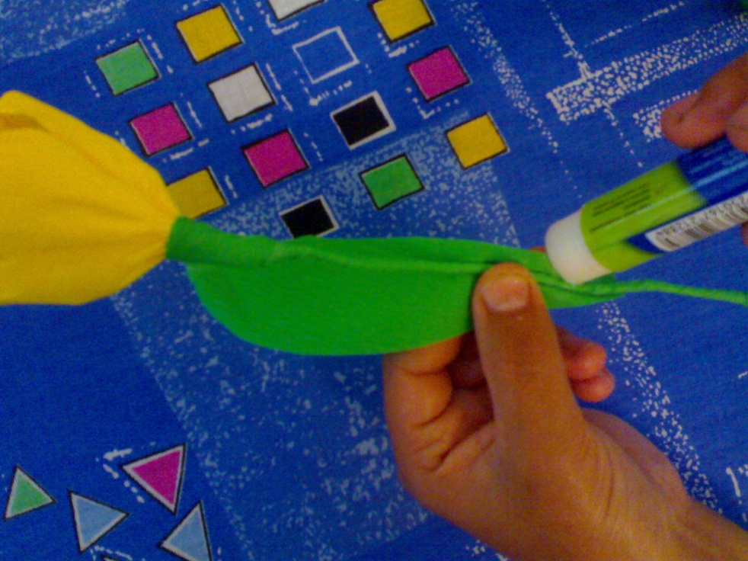
Из плотной двусторонней бумаги вырежи листья и слегка закрути их.

Slide 7
С праздником !

